Slide 1
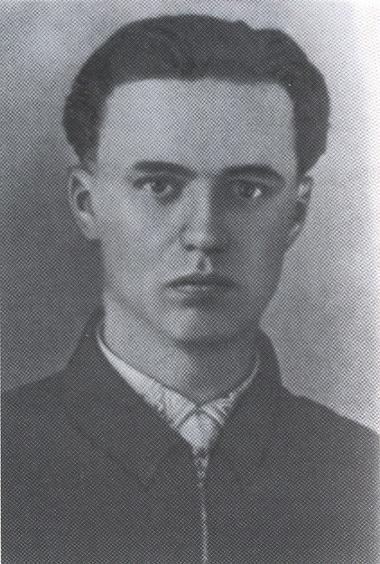
Василь Андрійович Симоненко
1935-1963

Slide 2
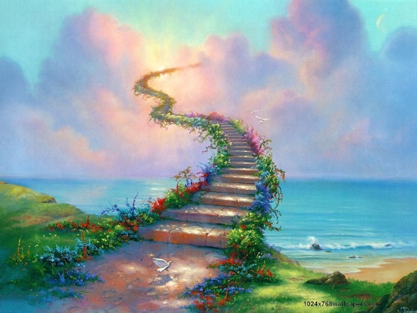
Життєвий
шлях
“Ти знаєш, що ти – людина?”

Slide 3
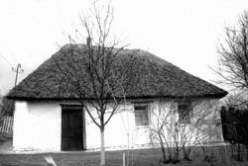
Василь Симоненко народився 8 січня 1935р. в с. Бiïвцi на Полтавщинi.Іще зовсім малим був Василь,як батько покинув сім'ю, тому й писав поет:
В мене була лиш мати,
Та був іще сивий дід, —
Нікому не мовив «тату»
І вірив, що так і слід.
Ріс майбутній поет із матір'ю Ганною Федорівною Щербань (як пішов із сім'ї чоловік, повернула собі своє дівоче прізвище) та з її батьком — дідом Федором. Баба померла рано, коли їй було лише сорок два роки.
ХАТА, В ЯКІЙ НАРОДИВСЯ ТА ВИРІС ПОЕТ

Slide 4
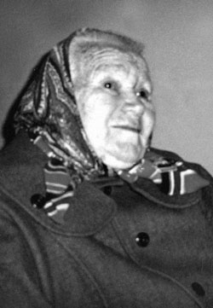
Освіта
Спершу Василь навчався в Біївецькій та Єнківецькій школах.Зовсім не було зошитів, писали на папері,який потрапляв під руки,не вистачало й підручників,чорнило часто робили з бузини, а якщо вдавалось дістати «хімічний» олівець,тобто із стержнем,що розчинявся у теплій воді,то це вже була велика радість.
Після закінчення семирічки вступив до восьмого класу середньої школи в сусідньому селі Тарандинці.
У 1952 р. закiнчив iз золотою медаллю школу,вступив на факультет журналiстики Киïвського унiверситету
iменi Т. Г. Шевченка.
ВЧИТЕЛЬКА ВАСИЛЯ АНДРІЙОВИЧА —
УЛЯНА МИКОЛАЇВНА ДЕМЧЕНКО

Slide 5
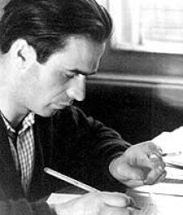
Університетське життя
В університеті, маючи дивовижну працелюбність, Василь багато писав віршів. Щоб набути журналістського досвіду, відточити перо, а за одно й мати якийсь приварок до стипендії, Симоненко працював іще й відповідальним секретарем університетської багатотиражки, де частенько публікував вірші друзів, але не свої.
Василя відразу обрали головою університетської літературної студії, яка була кузнею молодих талантів університету, мала неабиякий авторитет у Спілці письменників України.

Slide 6
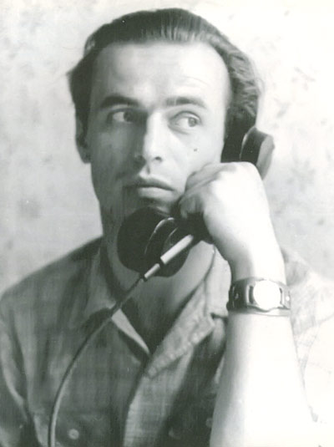
Наприкінці 1956 року Василь Симоненко разом із своїм однокурсником Станіславом Буряченком прибули на переддипломну практику в «Черкаську правду».
Коли через два роки створювали молодіжну газету «Молодь Черкащини», Симоненку запропонували перейти туди завідуючим відділом пропаганди.
1958 р. в Черкаси приїхав батько. Василь привітав його, запросив переночувати, а вранці сказав: «А тепер, батьку, бувайте здорові. Ви пізно прийшли до мене. Я в дитинстві вас виглядав щодня...»
Стареньку матір забрав. Ганна Федорівна продала свою хату, переїхала до Черкас.

Slide 7
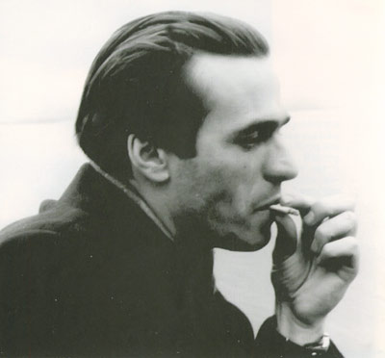
Останній рік свого життя В. Симоненко працював власкором «Робітничої газети» по Черкаській області. Влітку 1962 року до нього завітав земляк із Біївців. Він пригостив його, випили по чарці, а потім поїхав на вокзал проводжати гостя. Коли той сів у поїзд, Василь пішов до привокзального буфету купити цигарок, а він закритий, хоч за розкладом роботи ще було 15 хвилин до закриття. Постукав у двері, попросив продати цигарок. Буфетниця підняла крик. Нагодились міліціонери. Вони швидко забрали Василя, відвезли в Смілу і в міліцейському відділку так із ним «поговорили» два дні, що коли його звідти визволяли редакційні колеги П. Жук, В.Онойко і поет М. Негода, він був весь синій від синців. Відтоді Василь увесь час хворів.

Slide 8
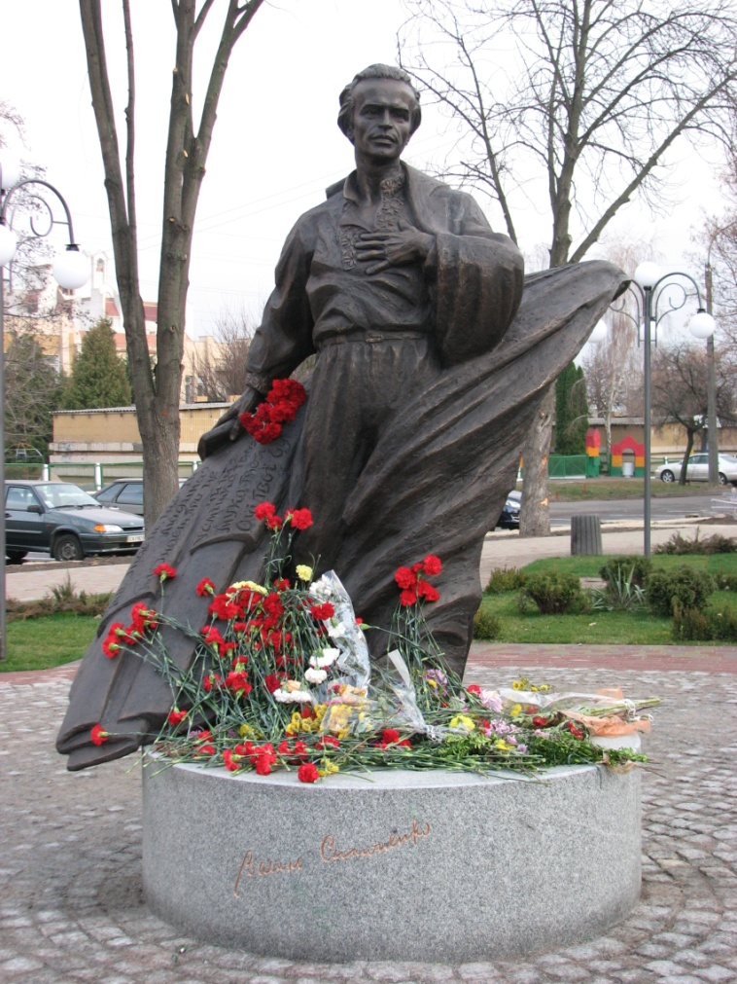
13-го грудня 1963р. поет помер у черкаськiй лiкарнi (за офiцiйною версiєю, вiд раку), похований у Черкасах.
Коли його ховали, хтось у труну поклав книжечки — збірку «Тиша і грім» та казку «Про царя Плаксія та Лоскотона». Микола Сом вихопив їх і докірливо сказав, щоб усі почули:
«Ми хоронимо Василя Симоненка, а не його твори. Їм жити вічно...»
Пам'ятник поетові, Черкаси

Slide 9

Огляд творчості
Перша збірка “Тиша і грім” з'явилася 1962 року, що стало відразу неабиякою літературною подією. Вона вразила сучасників тонким естетичним смаком, чистою правдою, романтичним поривом відкривати “духовні острови” в інтелектуальному морі свого народу.
На сторінках цієї книжки висвітлювалося нелегка доля простих людей.

Slide 10

Твори поета
Казки:
“Цар Плаксій та Лоскотон”,
“Подорож у країну Навпаки”,
“Казка про Дурила”
Поезії:
“Жорна”,
“Мій родовід!”,
“Піч”,
“Перший”,
“Дід умер”,
“Лебеді материнства”,
“Ти знаєш, що ти – людина”,
“Гей, нові Колумби й Магеллани”.

Slide 11
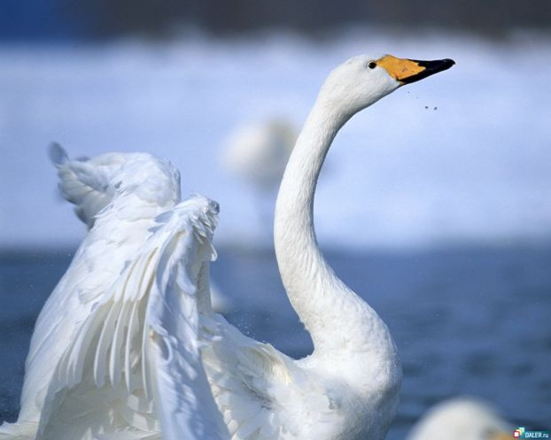
“Лебеді материнства”
Можна все на світі вибирати, сину,
Вибрати не можна тільки Батьківщину!
Провідна думка твору – найдорожчим для кожної людини є Батьківщина, котру не обирають, як рідну матір, а люблять такою, як вона є. На початку твору постає чарівний світ казки, що манить і бентежить маленького героя. Далі – напутнє слово матері синові, якому колись доведеться вирушати в життєву дорогу і поставати перед вибором.
Вірш сповнений народнопісенних символів, казкових образів, співзвучний із колисковими; його прикрашають епітети і порівняння.

Slide 12
«Ти знаєш, що ти — людина?»
З перших рядків твору звучать риторичні запитання, які стимулюють осмислення нашого життя та історичної місії людини на землі, неповторності кожної особистості. Не можна забувати про те, що кожна мить неповторна, її ніколи не повернути, її ніхто, крім нас, не проживе:
І жити спішити треба –
Кохати спішити треба –
Гляди ж, не проспи!
Головна думка - кожній людині треба залишити свій слід на цій землі, бо дуже мало часу для цього відпущено долею. Мотиви цінності людського життя, утвердження неповторності кожної особистості сповнюють вірш глибоким гуманістичним пафосом.

Slide 13
Тести
1.Визначте віршовий розмір поетичних рядків В. Симоненка:
Вона прийшла непрохана й неждана,
І я її зустріти не зумів.
  А. Ямб;
  Б. хорей;
  В. амфібрахій;
  Г. анапест;
  Д. дактиль.
2.Укажіть рядки, у яких В. Симоненко використав епіфору.
А. «І з тобою було б нам гірко, Обіймав би нас часто сум...»
Б. «Україно! Ти для мене диво! І нехай пливе за роком рік, Буду, мамо горда і вродлива, З тебе дивуватися повік...»
В. «Маю я святе синівське право
З матір'ю побуть на самоті.»
Г. «Ти знаєш, що ти - людина?
  Ти знаєш про це чи ні?»
  Д. «Усмішка твоя - єдина.
  Мука твоя - єдина,
  Очі твої - одні.»
3.До якого покоління українських митців належить В. Симоненко?
  А. «П'ятдесятники»;
  Б. «розстріляне відродження»;
  В. «шістдесятники»;
Г. воєнних років.
4. Яка з поезій В.Симоненка не є твором для дітей?
А. “Цар Плаксій і Лоскотон”
Б. “Подорож у країну Навпаки”
В.”Казка про Дурила”
Г.”Дума про щастя”
5. Укажіть рік виходу першої збірки “Тиша і грім”
А. 1964р.
Б. 1962р.
В. 1961р.
Г. 1960р.

Slide 14
Відповіді:
1.А
2.Д
3.В
4.Г
5.Б

